Slide 1




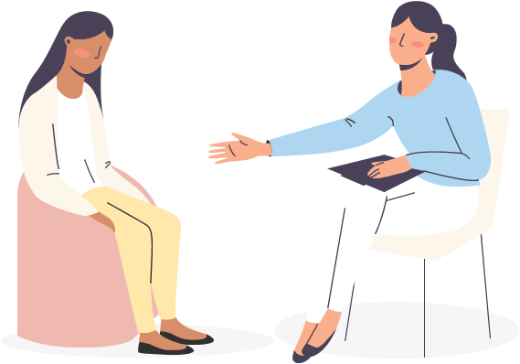
VJEROVANJA
Praktikum II, Split 2023/2024
Marija Volarić

Slide 2

Sadržaj
Vrste vjerovanja
Prepoznavanje adaptivnih i disfunkcionalnih vjerovanja
Kako i kada modificirati disfunkcionalna vjerovanja
Psihodeukacija klijenta
Motivacija klijenta

Slide 3




ŠTO SU VJEROVANJA?
ideje i shvaćanje o sebi samima, drugima, svijetu i budućnosti
AM
VRSTE
BAZIČNA - opće ideje snažno ukorjenjenje od djetinjstva
POSREDUJUĆA - pravila,stavovi, pretpostavke

Slide 4

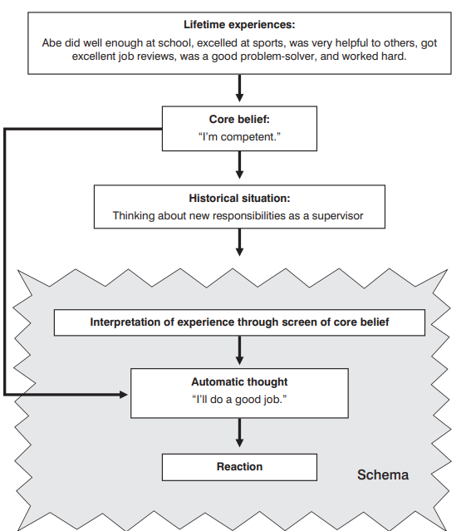

Bazična vjerovanja, sheme i modovi
BV = GENETSKA PREDISPOZICIJA + SOCIJALNA INTERAKCIJA + ZNAČENJE ISKUSTVA I POSLJEDICA

Slide 5
Adaptivna
Disfunkcionalna
EFIKASNOST
BESPOMOĆNOST
Sposoban sam i uspješan u mnogim stvarima
Uvijek u nečem zabrljam jer sam nesposoban u svemu
VOLJENOST
NEVOLJENOST
Nitko me ne primjećuje, nevoljen sam
Drugi me prihvaćaju i većini sam drag
VRIJEDNOST
BEZVRIJEDNOST
Vrijedan sam bez obzira na moje slabosti i nedostatke
Toliko sam loš da ništa ne vrijedima
?
Nisam dovoljno dobar - koje je značenje za klijenta
Notes:
super

Slide 6

Identifikacija adaptivnih vjerovanja
Početak terapije započeti s realističnim i adaptivnim vjerovanjima
1.seansa - opisati najbolje životno razdoblje, kakve su tada ideje o sebi/drugima/svijetu, kako su ih tada drugi vidjeli
atribuirati disfunkcionalnost trenutnom stanju, a ne osobinama
‘’Vi niste postali nekompetentna osoba, to je dio Vašeg trenutnog stanja depresije koje Vas ometa da budete kompetentni kao nekada.’’
Notes:
Ovo, molim, malo sažmite. Možete npr. izostaviti ovo prekriženo.

Slide 7
Identifikacija bazičnih disfunkcionalnih vjerovanja
1
TRAŽENJE OSNOVNIH TEMA AUTOMATSKIH MISLI
2
KORIŠTENJE TEHNIKE SILAZNE STRELICE
3
TRAŽENJE BAZIČNOG VJEROVANJA IZRAŽENOG KAO AUTMATSKE MISLI

Slide 8
TRAŽENJE OSNOVNIH TEMA AUTOMATSKIH MISLI
TEHNIKA SILAZNE STRELICE
TRAŽENJE BAZIČNOG VJEROVANJA IZRAŽENOG KAO AUTOMATSKE MISLI
ISPITIVATI KLIJENTA O AM PRETPOSTAVLJAJUĆI DA SU TOČNE I ISPITATI ZNAČENJE
Ako je to točno što onda?
Što je tako loše u tome da...?
Koji je najgori dio...?
Što to znači za Vas? Što to govori o Vama?
POVEZATI MISLI S KATEGORIJOM BAZIČNIH VJEROVANJA
POČETAK TRETMANA NE IZNOSITI KLIJENTU - NEGATIVNI EFEKT
KASNIJE SEANSE PITATI ‘’Vidite li zajedničku temu koja je u Vašim automatskim mislima?
KLIJENTOVA AUTOMATSKA MISAO JE BAZIČNO UVJERENJE
Ništa ne mogu napraviti kako treba. Ja sam tako nesposoban.
Kolege na poslu me izbjegavaju. Mene nitko ne voli.
Nisam ništa ostvario u životu.
Ja ništa ne vrijedim.
Notes:
Super prikazano

Slide 9
Identifikacija posredujućih disfunkcionalnih vjerovanja
1
KORIŠTENJE UPITNIKA O VJEROVANJIMA
2
IZRAVNO IZAZIVANJE POSREDUJUĆEG VJEROVANJA
3
TRAŽENJE POSREDUJUĆEG VJEROVANJA IZRAŽENOG KAO AUTMATSKE MISLI

Slide 10
IZRAVNO IZAZIVANJE PV
PREGLED UPITNIKA O
VJEROVANJIMA
TRAŽENJE PV IZRAŽENOG KAO AUTOMATSKE MISLI
disfunkcionalne strategije suočavanja upućuju na PV
ispitati pretpostavke o pravilima i stavovima
K suočavanje - izbjegavanje traženja pomoći
T pitanje: Što za Vas znači potražiti pomoć?
K pravilo - ne smijem se
uzrujati
K stav - loše je doživljavati neugodne emocije
T pitanje - Što je loše u
doživljaju neugodne emocije?
Dysfunctional Attitude Scale [Weissman & Beck, 1978]
Personality Belief Questionnaire [Beck & Beck, 1991]).
PREPOZNATI GENERALNE AUTOMATSKE MISLI
Grozno je iznevjeriti ljude. Uvijek trebam dati najbolje od sebe.
Ako probam napraviti nešto teško, pogriješit ću.
Notes:
Prekriženo se može izostaviti.

Slide 11
Vrijedi li mijenjati disfunkcionalna vjerovanja?
PITANJA TERAPEUTU
Koje je vjerovanje?
Dovodi li do značajnog emocionalnog stresa i disfunkcionalnog ponašanja?
Vjeruje li klijent snažno u to?
Da li značajno ometa ostvarivanje ciljeva i aspiracija ili je uključeno u značajne radnje?
Kada mijenjati disfunkcionalna vjerovanja?
Započeti kada je klijent spreman biti suočen s bazičnim vjerovanjem, razumije da su vjerovanja ideje, a ne istine i da njihovim mijenjanjem olakšava sebi funkcioniranje, može racionalno evaluirati vjerovanje, terapeutski odnos je stabilan i povjerljiv, klijent osjeća razumijevanje...
Notes:
Prekriženo se može izostaviti, to se podrazumijeva, a i spominjat će se više puta kroz radionicu

Slide 12
Edukacija klijenta
1
Upoznati s konceptom vjerovanja
2
Postaviti hipotezu o problemu
3
Korištenje metafore za objašnjenje
4
Utvrđivanje nastanka vjerovanja ili načina održavanja
5
Korištenje dijagrama
Notes:
Ovdje da uštedite vrijeme, npr. ne morate iščitavati, već samo kažete da ima više načina kako to radimo i da ćete sada objasniti svako

Slide 13
1
Upoznati s konceptom vjerovanja
Vjerovanja su ideje a ne istine, mogu se provjeriti i mijenjati
Vjerovanja su naučena, a ne urođena
Mogu biti rigidna i doživljena kao točna, ali biti uglavnom ili potpuno netočna
Vjerovanja nastaju pridavanjem značenja životnim iskustvima koja više ne moraju biti relevantna
Kada se shema aktivira, nastaje selektivna filtracija informacija, prepoznajemo info koje se uklapaju u vjerovanje, a ostale ne primjećujemo

Slide 14
2
Postavljanje hipoteze o problemu
Abe vjerovanje: Ne mogu naći posao jer sam nekompetentan.
Terapeut: Ili je problem u tome što ste stvarno nekompetentni, a ako je tako, zajedno ćemo raditi kako bismo vas učinili kompetentnijim. . . ili možda to uopće nije problem. Možda je problem to što vjerujete da ste nesposobni, a zapravo niste. A ponekad je uvjerenje toliko jako da te spriječi čak i od pokušaja da vidiš možeš li učiniti nešto dobro.
3
Korištenje metafore ekrana/tamnih naočala za objašnjenje
Notes:
Prekriženo molim izostavite, prvi dio je dovoljan za ilustraciju

Slide 15

4
Utvrđivanje kada su vjerovanja nastala
Abe vjerovanje: Ne mogu naći posao jer sam nekompetentan.
Terapeut: U redu, samo da rezimiramo: čini se da je "ja sam nesposoban" vjerovanje koje je započelo kad ste bili dijete. Ali niste vjerovali u to svo vrijeme. Pretpostavljam da ste veći dio svog života, sve dok nije nastupila depresija, vjerovali da ste razumno kompetentni. Ali sada Vaš ekran radi.

Slide 16
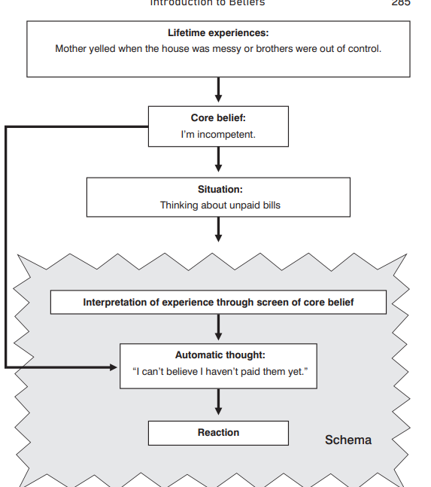
5
Korištenje dijagrama

Slide 17
Kako motivirati klijenta?
Grafikon i analiza- prednosti i nedostaci zadržavanja disfunkcionalnih vjerovanja i isto za korištenje adaptivnih vjerovanja
Vizualizacija jednog dana u budućnosti prvo s disfunkcionalnim vjerovanjem, a zatim s novim adaptivnim
Notes:
Prekriženo se može izostaviti, dovoljno je dati 1 ili 2 primjera usmeno

Slide 18



Hvala na pažnji
Literatura: Beck, J. S. (2021). Cognitive Behavior Therapy: Basics and Beyond, 3rd Ed. New York: The Guilford Press. 17.poglavlje
Notes:
Jako lijepa prezentacija☺

